Slide 1


Методы машинного обучения.
Лекция №6
Методы машинного обучения
Дементьева Кристина Игоревна,
Старший преподаватель кафедры Прикладной математики и кибернетики СибГУТИ
kirsten-frost@mail.ru

Slide 2
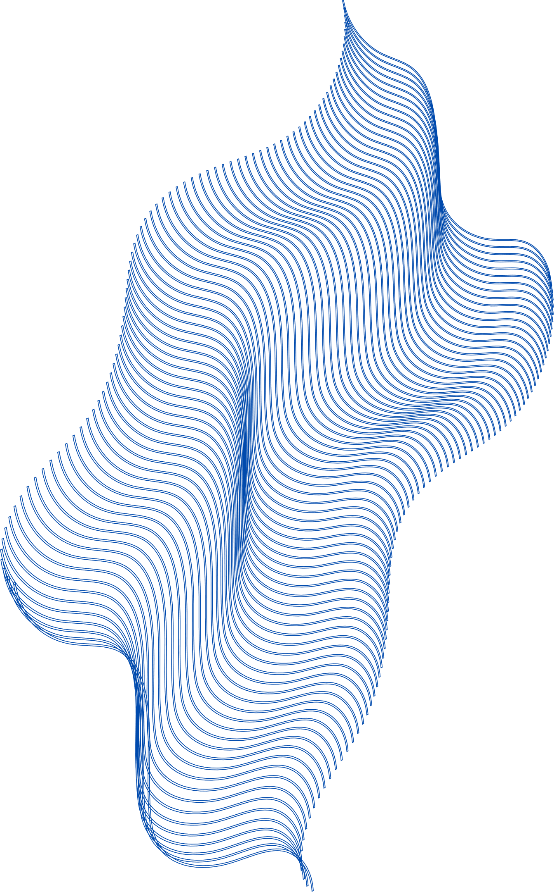
Регрессионный анализ
Регрессионный анализ — набор статистических методов исследования влияния одной или нескольких независимых переменных X₁, X₂, X₃… на зависимую переменную Y.
Независимые переменные иначе называют регрессорами или предикторами, а зависимые переменные — критериальными или регрессантами. Терминология зависимых и независимых переменных отражает лишь математическую зависимость переменных (Корреляция), а не причинно-следственные отношения. Наиболее распространённый вид регрессионного анализа — линейная регрессия, когда находят линейную функцию, которая, согласно определённым математическим критериям, наиболее соответствует данным. Например, в методе наименьших квадратов вычисляется прямая (или гиперплоскость), сумма квадратов между которой и данными минимальна.
Методы машинного обучения

Slide 3
Регрессионный анализ
Цели регрессионного анализа
Определение степени детерминированности вариации критериальной (зависимой) переменной предикторами (независимыми переменными)
Предсказание значения зависимой переменной с помощью независимой(-ых)
Определение вклада отдельных независимых переменных в вариацию зависимой
Примеры задач регрессии:
прогнозирование цен на дома по таким атрибутам, как количество комнат, расположение и размер;
прогнозирование будущей цены акций на основе исторических данных и текущих тенденций рынка;
прогнозирование продаж товара в зависимости от рекламного бюджета;
прогнозирование заработной платы, размера кредита, и т.п.
Методы машинного обучения

Slide 4


Регрессионный анализ
На практике линия регрессии чаще всего ищется в виде линейной функции
(линейная регрессия), наилучшим образом приближающей искомую кривую. Делается это с помощью метода наименьших квадратов, когда минимизируется сумма квадратов отклонений реально наблюдаемых Y от их оценок Y_pred.
(имеются в виду оценки с помощью прямой линии, претендующей на то, чтобы представлять искомую регрессионную зависимость):
Методы машинного обучения
(M — объём выборки)

Slide 5
Алгоритм CART
CART (classification and regression trees) – это аббревиатура, обозначающая методы классификации и регрессии с использованием дерева решений. Это методика обучения, основанная на деревьях решений, которая возвращает классификационные или регрессионные деревья.
Дерево классификаций – это подвид дерева решений. Результатом работы дерева классификаций является класс.
Например, возьмем набор данных о пациенте. Можно попытаться предсказать, будет ли у пациента рак.
Что такое дерево регрессий? Дерево классификаций на выходе имеет класс, а дерево регрессий числовую или непрерывную величину, например, время госпитализации или цену смартфона.
Деревья классификаций выводят классы, деревья регрессий – числа.
Методы машинного обучения

Slide 6
Переобучение
Переобучение (переподгонка, пере- в значении «слишком», англ. overfitting) в машинном обучении и статистике — явление, когда построенная модель хорошо объясняет примеры из обучающей выборки, но относительно плохо работает на примерах, не участвовавших в обучении (на примерах из тестовой выборки).
При построении модели («в процессе обучения») в обучающей выборке обнаруживаются некоторые случайные закономерности, которые отсутствуют в генеральной совокупности.
Модель запоминает огромное количество всех возможных примеров вместо того, чтобы научиться подмечать особенности.
Даже тогда, когда обученная модель не имеет чрезмерного количества параметров, можно ожидать, что эффективность её на новых данных будет ниже, чем на данных, использовавшихся для обучения.
Способы борьбы с переобучением зависят от метода моделирования и способа построения модели.
Для дерева принятия решений - можно обрезать некоторые его ветки в процессе построения.
Методы машинного обучения

Slide 7
Переобучение
Методы предотвращения переобучения
перекрёстная проверка,
ранняя остановка,
априорная вероятность
Эти методы могут указать, когда дальнейшее обучение больше не ведёт к улучшению оценок параметров.
Методы машинного обучения

Slide 8
Кросс валидация
Перекрёстная прове́рка (кросс-проверка, кроссвалидация, скользящий контроль; англ. cross-validation) — метод оценки аналитической модели и её поведения на независимых данных. При оценке модели имеющиеся в наличии данные разбиваются на k частей. Затем на k−1 частях данных производится обучение модели, а оставшаяся часть данных используется для тестирования. Процедура повторяется k раз;
в итоге каждая из k частей данных используется для тестирования. В результате получается оценка эффективности выбранной модели с наиболее равномерным использованием имеющихся данных.
Перекрёстная проверка является наиболее сложной и одновременно оригинальной частью алгоритма CART. Она представляет собой путь выбора окончательного дерева, при условии, что набор данных имеет небольшой объем или же записи набора данных настолько специфические, что разделить набор на обучающую и тестовую выборку не представляется возможным
Методы машинного обучения

Slide 9
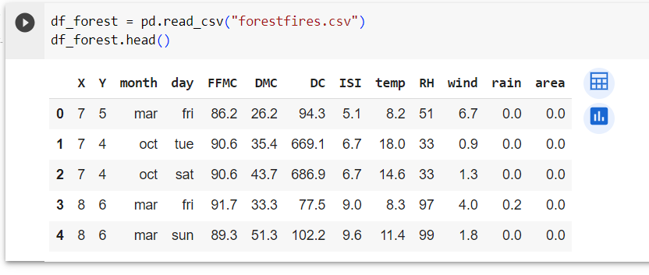
Прогнозы площади лесных пожаров
Задача: по числовым характеристикам, таким как дата, температура воздуха, осадки и др. сделать прогноз о площади лесного пожара
month – месяц
day – день
FFMC -
DMC - индексы
DC - нормы
ISI - засухи и др.
temp - температура
RH – относительная влажность воздуха
wind – скорость ветра
rain – дождь
area – площадь воспламенения
Методы машинного обучения

Slide 10
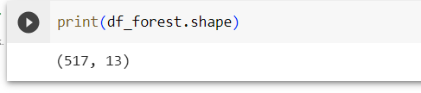
Прогнозы площади лесных пожаров
Размер данных:
Методы машинного обучения

Slide 11
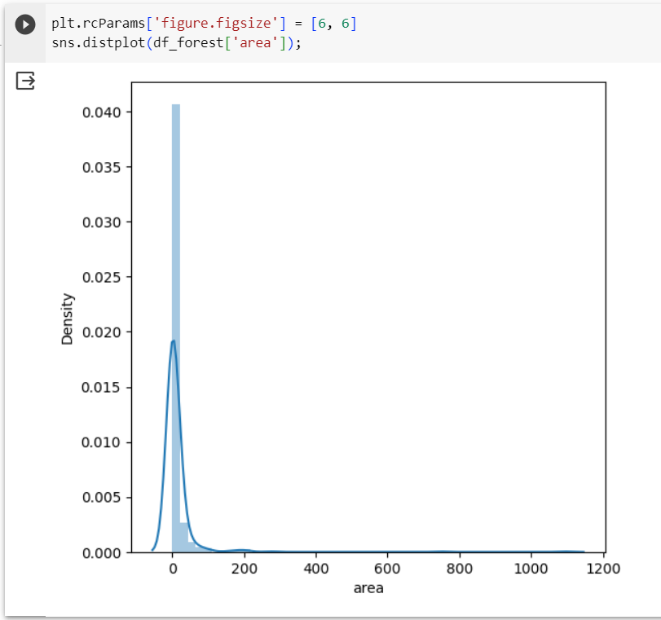
Прогнозы площади лесных пожаров
Методы машинного обучения
Density - плотность

Slide 12
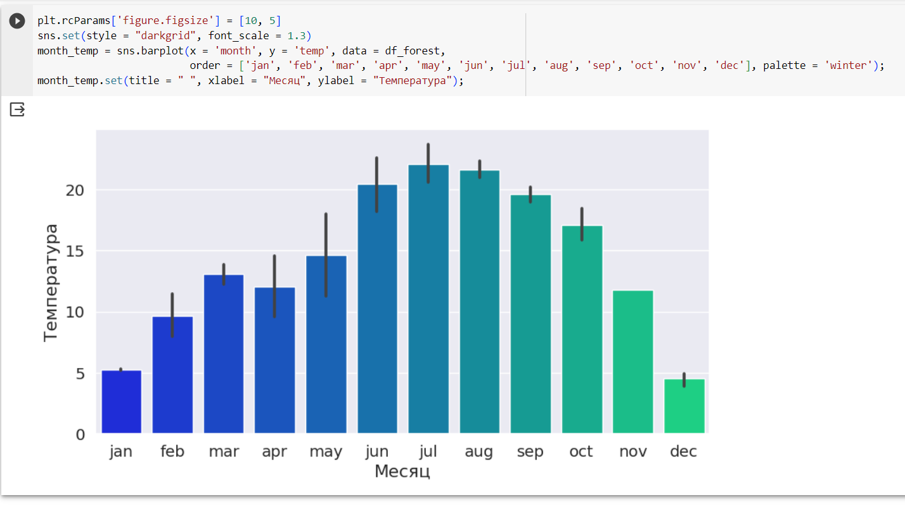
Прогнозы площади лесных пожаров
Методы машинного обучения

Slide 13
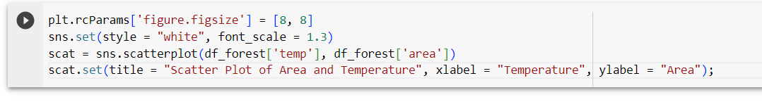
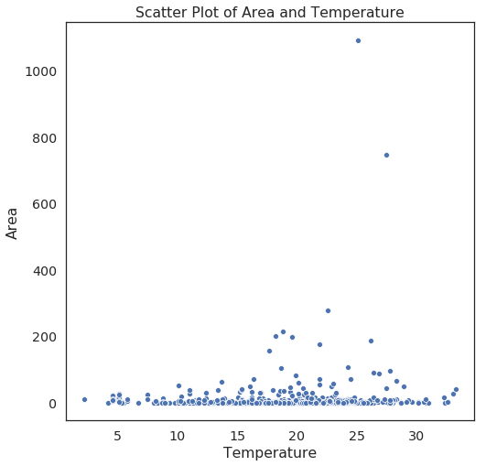
Прогнозы площади лесных пожаров
График зависимости между площадью и температурой
Методы машинного обучения

Slide 14
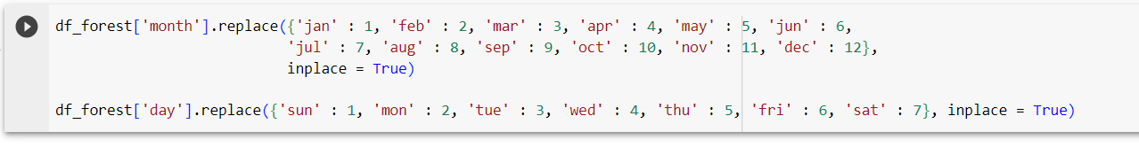
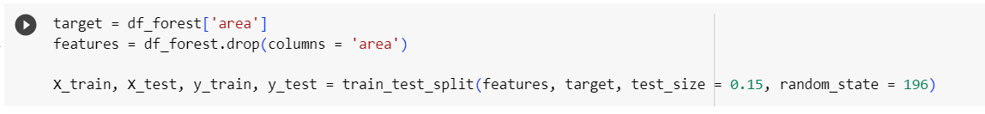
Прогнозы площади лесных пожаров
Замена строковых данных ограниченного количества на числовые значения
Методы машинного обучения
Разделение выборки на обучающую и тестовую

Slide 15
Как оценить результат?
Результат регрессии – вещественное число.
Как сравнить вещественный и целый результат?
Методы машинного обучения

Slide 16
Как оценить результат?
Стратегия 1:
Использовать методы ошибки MAE MSE и др.
Стратегия 2:
Подсчитывать сколько предсказанных значений отличаются от настоящих в заданном диапазоне
Методы машинного обучения

Slide 17
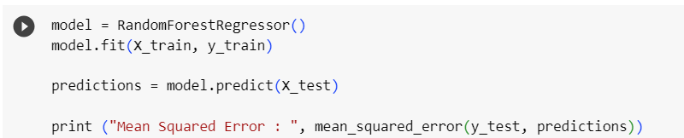
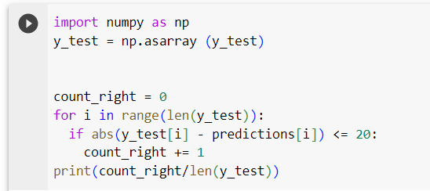
Оценка результата
Построение модели и предсказание результата
Методы машинного обучения

